Slide 1

DESCOBRINDO AS TRILHAS DA
CIÊNCIA DE DADOS
ANA HIGO

Slide 2
01
MATEMÁTICA E ESTATÍSTICA:

Slide 3
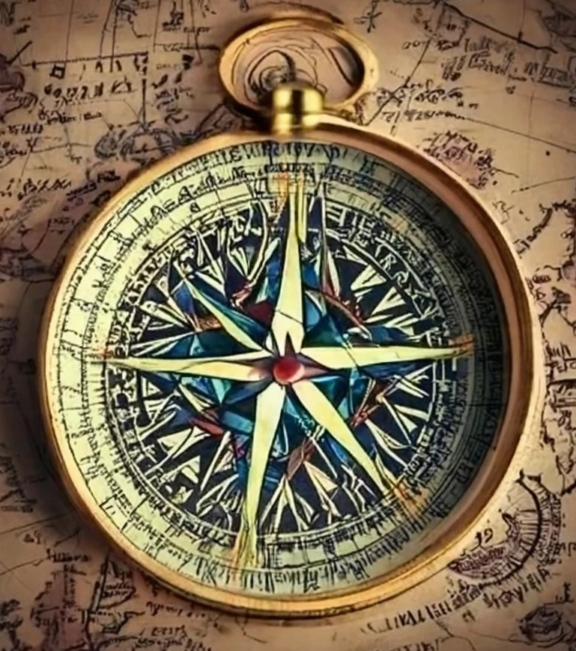
Os Alicerces dos Dados
Antes de mergulhar nas vastas extensões de dados, é crucial entender os alicerces que os sustentam: a Matemática e a Estatística. Imagine-as como a bússola e o mapa que orientam sua jornada.
Na Matemática, explore conceitos como álgebra linear e cálculo, enquanto na Estatística, compreenda distribuições, probabilidades e inferências. Esses conhecimentos são as fundações sobre as quais você construirá suas análises e interpretações.

Slide 4
02
CIÊNCIA DA COMPUTAÇÃO:

Slide 5

A Ferramenta do Cientista de Dados
A Ciência da Computação é sua fiel companheira de viagem neste mundo de dados. Aqui, você aprenderá a linguagem dos algoritmos e a magia da programação.
Domine linguagens como Python, R ou SQL para manipular, limpar e visualizar dados. Aprenda sobre estruturas de dados, algoritmos de machine learning e técnicas de Big Data. Com essas habilidades, você transformará dados brutos em insights valiosos.

Slide 6
03
CONHECIMENTO DAS ÁREAS DE NEGÓCIO:

Slide 7
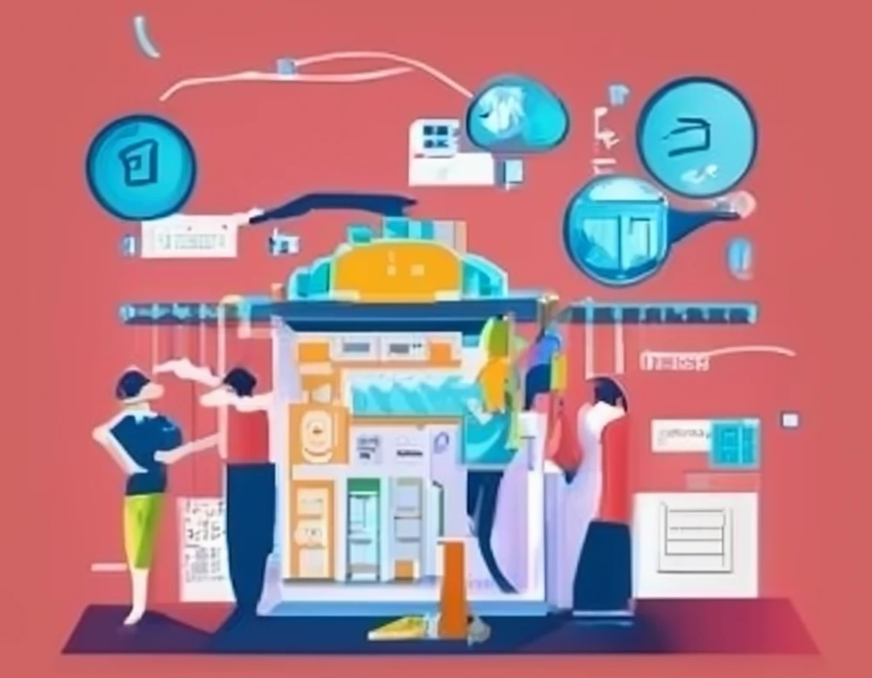
Navegando pelas Terras Desconhecidas
Enquanto atravessa as florestas de dados, é essencial compreender o terreno sobre o qual está pisando. Conhecimento das Áreas de Negócio é como o guia local que revela os segredos e desafios específicos de cada setor.
Seja saúde, finanças, marketing ou logística, mergulhe nas particularidades de cada domínio. Entenda os objetivos, os problemas e as oportunidades que os dados podem oferecer. Esta compreensão contextual é o que transforma números em insights acionáveis.

Slide 8
04
DESBRAVE O UNIVERSO DOS DADOS

Slide 9

Conclusão
Compreender essas três áreas de conhecimento é o primeiro passo para se tornar um mestre na arte da Ciência de Dados. À medida que avança por essas trilhas, lembre-se sempre: a curiosidade é sua bússola, a persistência é seu guia e a paixão pelos dados é sua força motriz. Que sua jornada seja repleta de descobertas e sucesso.

Slide 10
05
AGRADECIMENTOS

Slide 11


Obrigado por ler até aqui
O conteúdo textual foi gerado automaticamente pela IA e posteriormente revisado e diagramado por Ana Higo.
Este recurso faz parte da avaliação do curso "Santander 2024 - Fundamentos de IA para Devs", especificamente do módulo de Introdução à Engenharia de Prompts com ChatGPT.
Redes sociais de Ana Higo

